Slide 1
Тема. Твір-опис за картиною Михайла Георгійовича Дерегуса «Козак Мамай»
Мета: вчити учнів зв’язно висловлювати думки, формувати вміння складати твори-описи за картиною ;
розвивати спостережливість;
виховувати патріотичні почуття, гордість за оборонців рідної землі.

Slide 2
Епіграф:
Куди козака доля
не закине, -
Все буде козак
Нар.тв.

Slide 3
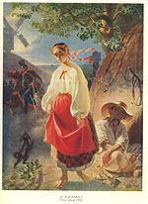
Т.Шевченко

Slide 4
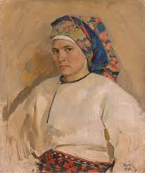
Т.Яблонська. Автопортрет

Slide 5
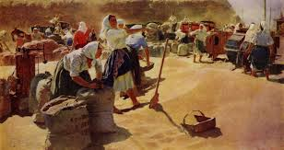
Хліб.
Т.Яблонська

Slide 6
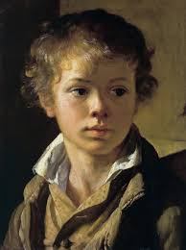
Портрет сина.
В.Тропінін

Slide 7
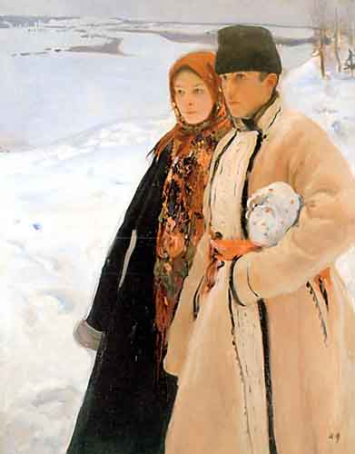
Зима.
О.Мурашко

Slide 8
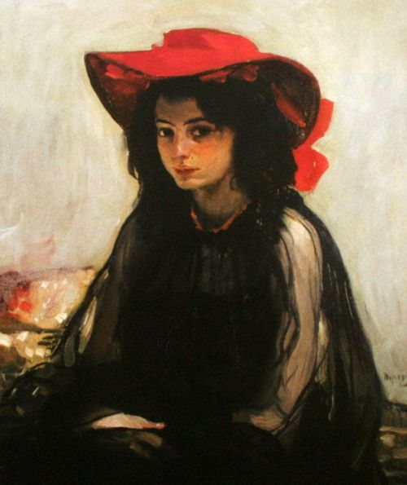
Дівчина в червоному капелюсі.
О.Мурашко

Slide 9
Як працювати над складанням листа
Твір за картиною передбачає розкриття таких питань:

Slide 10
1. Короткі відомості про художника чи автора репродукції
Що спонукало до написання картини?

Slide 11
2.Вказівка на задум і тему картини чи фотографії
розкрити це питання допоможуть назва та деякі відомості, вміщені під репродукцією

Slide 12
3. Аналіз змісту картини (фотографії) та її художніх засобів
Для цього використай систему запитань щодо репродукції

Slide 13
4. Висновки
У них слід розкрити своє враження від картини;
вказати, який настрій викликала вона в тебе;
можна також зіставити зображення певних предметів (явищ, подій, людей) у живописному жанрі з аналогічним зображенням їх у літературному творі).

Slide 14
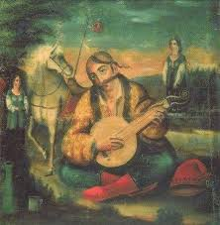
Народний Іконопис

Slide 15
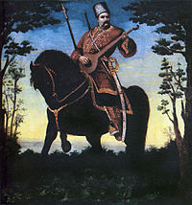
Картина Федора Стовбуненка
(Полтавський художній музей)

Slide 16
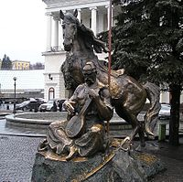
Пам'ятник Мамаю на Майдані Незалежності

Slide 17
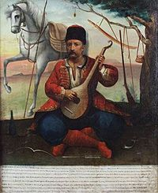
Картина ХІХ ст. ЧОХМ ім. Григорія Галагана

Slide 18
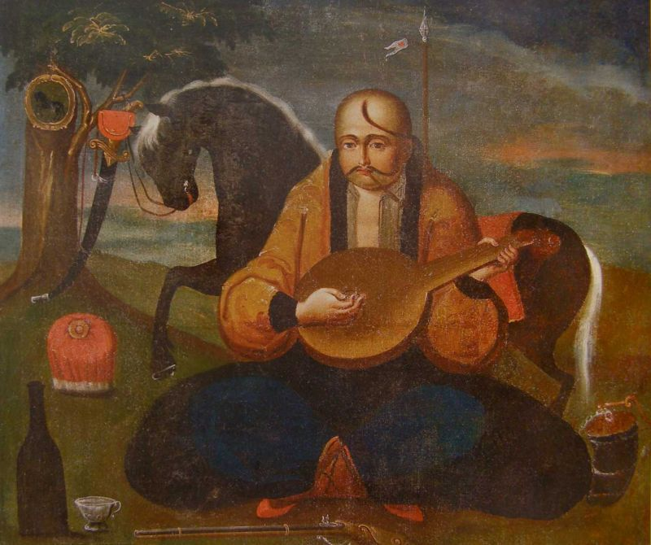
Нечипоренко Олександр
“Козак Мамай”

Slide 19
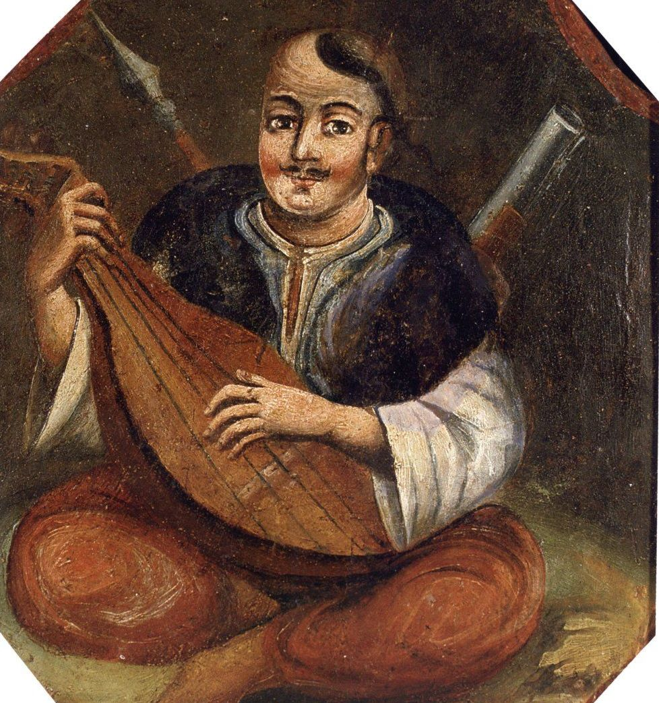
Козак Мамай Невідомий автор

Slide 20
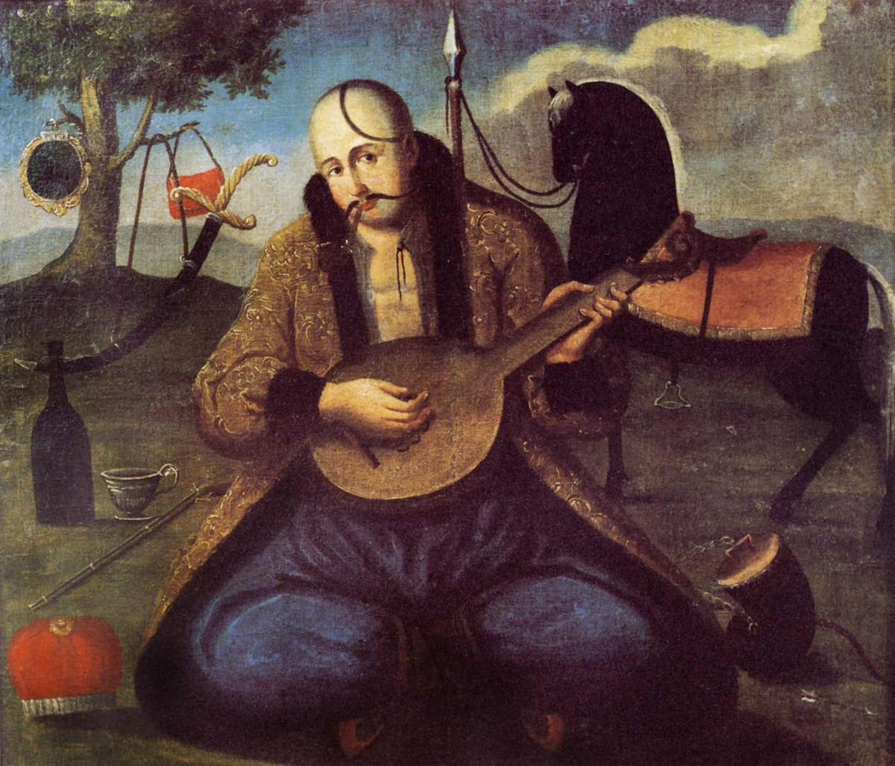
Михайло Дерегус
Козак Мамай

